Slide 1

4
5
2
مراجعة
الدرس 8
الدرس 7
الدرس 6
الدرس 5

Slide 2






أيقونات توجيهية
توجيهات الأستاذ(ة)
تعيين تلميذ للإجابة
المرور بين الصفوف
عرض فيديو
المرور للشريحة الموالية بعد عرض الفيديو
العمل في ثنائيات

Slide 3
برمجة الأسبوع الثاني
(ة)خاص بالأستاذ
الدرس 6
الدرس 5
المبيان الدائري 1
مبيان الخط المنكسر
الدرس8
الدرس 7
المبيان الدائري 2
حل مسائل من خطوتين أو أكثر (2)
المراجعة
مراجعة دروس الأسبوع (2)

Slide 4




أيقونات توجيهية
توجيهات الأستاذ(ة)
تعيين تلميذ للإجابة
المرور بين الصفوف
عرض فيديو
المرور للشريحة الموالية بعد عرض الفيديو
العمل في ثنائيات

Slide 5
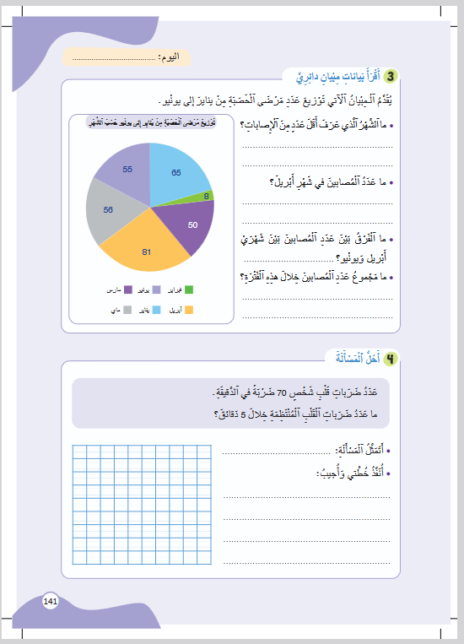
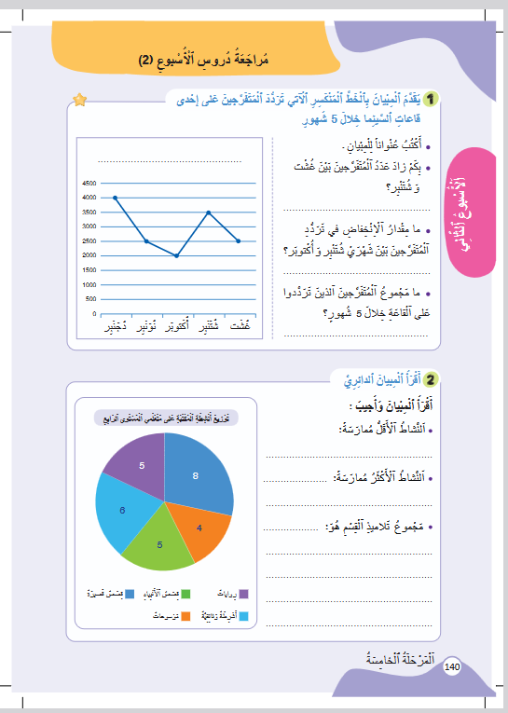
حصة اليوم
مُراجَعَةُ دُروسِ الأُسْبوعِ الثاني
(ة)خاص بالأستاذ

Slide 6
تدابير حصة مراجعة دروس الأسبوع
(ة)خاص بالأستاذ
مراجعة كل درس تتم عبر المراحل التالية :
رائز التحقق من الهدف الرئيسي للدرس
احتساب نسبة التحكم
أكبر من 80%
أقل من 80%
المرور مباشرة للتدرب على الكراسة
إعادة عرض شريط النمذجة
إنجاز نشاط مراجعة الدرس على الكراسة

Slide 7

(ة)خاص بالأستاذ
مراحل الدرس
1
افتتاح الدرس
1
7
1
2
  أنشطة المراجعة
45
1
3
  اختتام الدرس
1
3

Slide 8
(ة)خاص بالأستاذ
عند نهاية الحصة
على الأقل 80% من المتعلمين سيكونون قادرين على:
قِراءَةِ وَتَأويلِ بَياناتِ الْمِبْياناتِ بِخُطوطِ مُنْكَسِرَةٍ؛
تَعَرُّفِ وَقِراءَةِ الْمِبِيانات الْقِطاعِيّة؛
حَلِّ مَسائِل مِنْ خُطْوَتَيْنِ أَوْ أَكْثَرَ.

Slide 9




مرحباً سنراجع دروس الأسبوع مع مجد وندى

Slide 10


(ة)خاص بالأستاذ
افتتاح الدرس
1
تصحيح الواجب المنزلي
الحساب الذهني
أنشطة تمهيدية

Slide 11
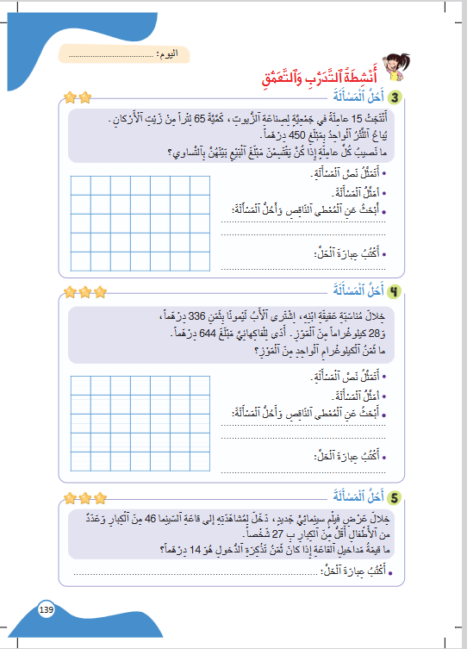
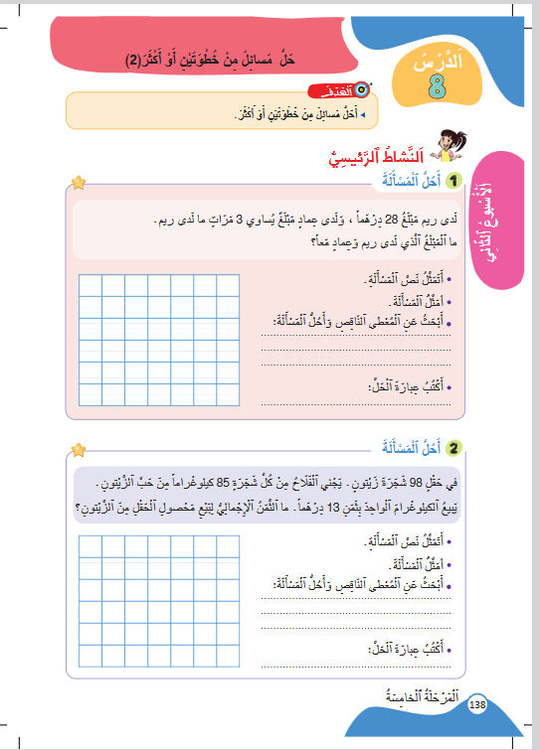
خذوا الكراسة، الصفحة 139، سنصحح تمارين الواجب المنزلي

Slide 12
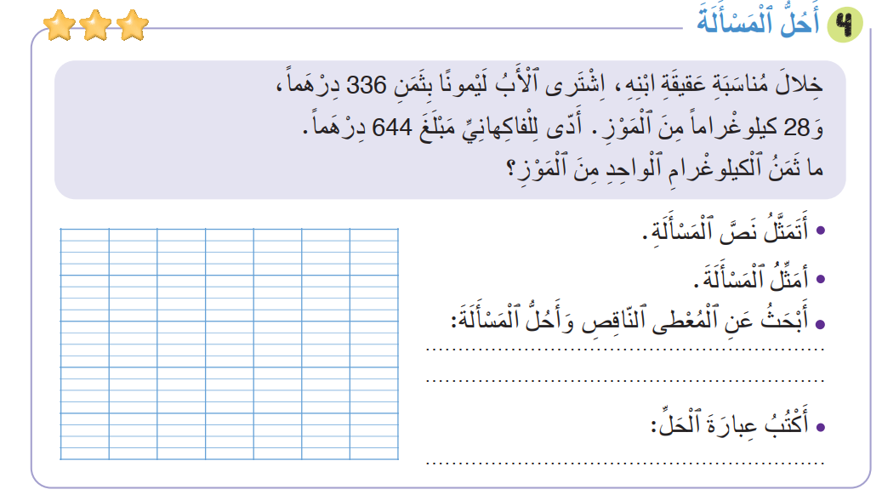
صححوا التمرين 4 بسرعة، لديكم دقيقة واحدة.
644
336
؟
حِسابُ ثَمَنِ الْمَوْزِ: 644 – 336 = 308 dh
308
308 ÷ 28 = 11
؟
...
؟
ثَمَنُ الْكيلوغْرامِ الْواحِدِ مِنَ الْمَوْزِ: 11 دِرْهَمًا.
28 مَرَّةً

Slide 13
(ة)خاص بالأستاذ
افتتاح الدرس
1
تصحيح الواجب المنزلي
الحساب الذهني
أنشطة تمهيدية

Slide 14

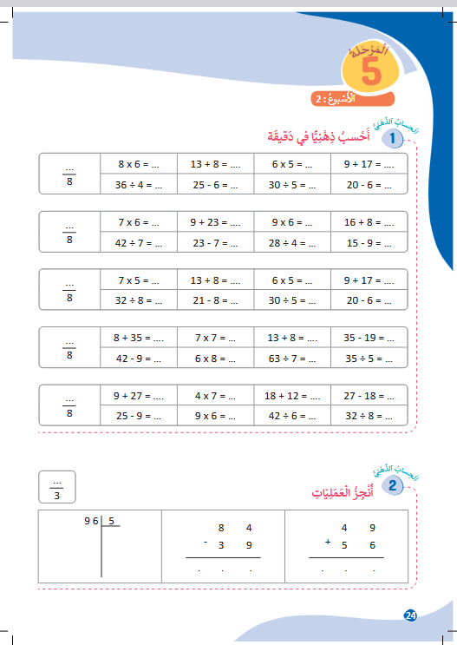

نبدأ بالحساب الذهني. خذوا الكراسات ، الصفحة 22

Slide 15

لديكم دقيقة واحدة لتحسبوا كما في المثال . دوّنوا النتيجة فقط في دفاتركم.
A
9 + 27 = …
مِثالٌ :
A
36
اُكْتُبواْ في دَفاتِرِكُمْ:

Slide 16
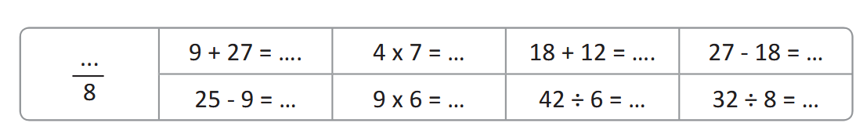

عرض فيديو الحساب الذهني
36

Slide 17
صححوا.
36
28
30
9
16
54
7
4

Slide 18
(ة)خاص بالأستاذ
افتتاح الدرس
1
تصحيح الواجب المنزلي
الحساب الذهني
أنشطة تمهيدية

Slide 19

خذوا ألواحكم.

Slide 20
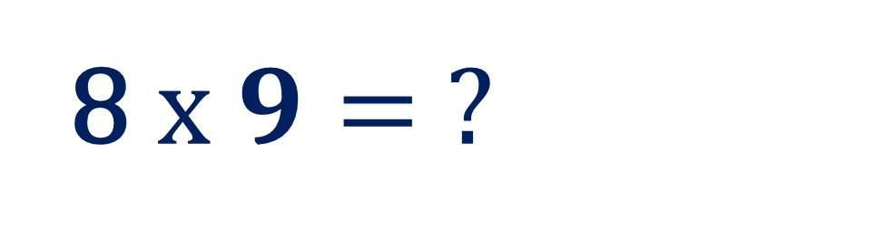
اكتبوا جداء 8 و9.
8$x 9= ?$

Slide 21
ارفعوا ألواحكم.

Slide 22
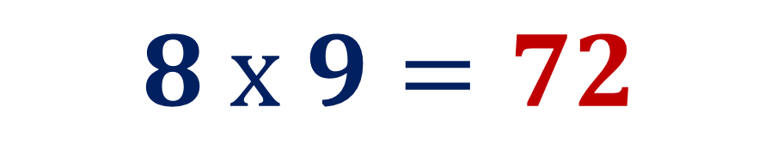
صححوا .
$$8 x 9=72$$

Slide 23
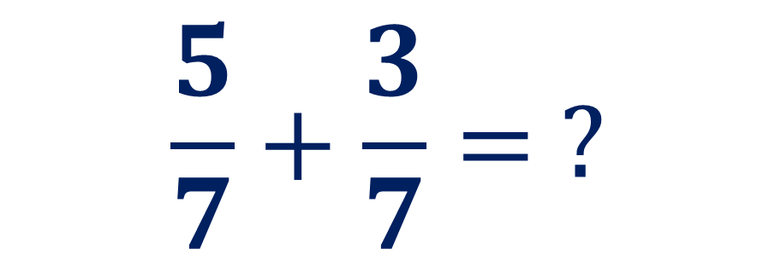
أنجزوا العملية.
$$\frac{5}{7}+\frac{3}{7}= ?$$

Slide 24

أنجزوا العملية.
$$9,5+18,2$$

Slide 25
ارفعوا ألواحكم.

Slide 26

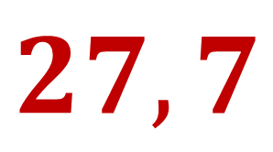
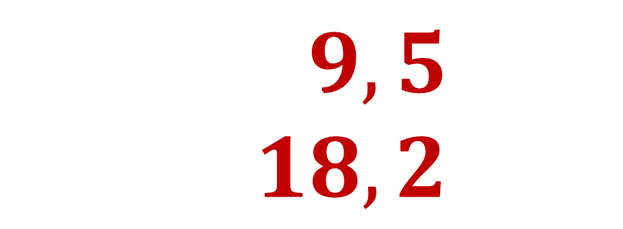
صححوا .
1
$9,5$
$$18,2$$
$$+$$
$$27,7$$

Slide 27
(ة)خاص بالأستاذ
أنشطة المراجعة
2
قِراءَةُ وَتَأويلُ الْمِبْياناتِ بِخُطوطِ مُنْكَسِرَةٍ
1

Slide 28
خذوا الكراسة، الصفحة 140.

Slide 29
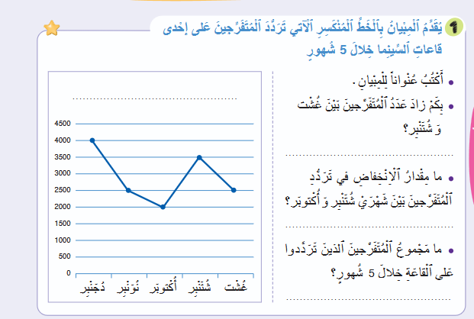
أنجزوا النشاط الأول بسرعة. لديكم فقط ثلاث دقائق.

Slide 30
من يقوم إلى السبورة، ليشرح لنا كيف ننجز التوزيع؟

Slide 31

صححوا.
تَرَدُّدُ الْمُتَفَرِّجينَ عَلى
إِحْدى قاعاتِ السِّينِما خِلالَ 5 شُهورٍ.
3500 – 2500 = 1000
3500 – 2000 = 1500
4000 + 2500 +2000+3500+2500 = 14 500

Slide 32


في حالة ما إذا كانت نسبة التحكم تقل عن 80% يعيد الأستاذ نمذجة الحل على السبورة.

Slide 33
(ة)خاص بالأستاذ
أنشطة المراجعة
2
قِراءَةُ وَتَأويلُ الْمِبْياناتِ بِخُطوطِ مُنْكَسِرَةٍ
1

Slide 34
ننتقل إلى النشاط الموالي: خذوا الكراسة، الصفحة 140.

Slide 35
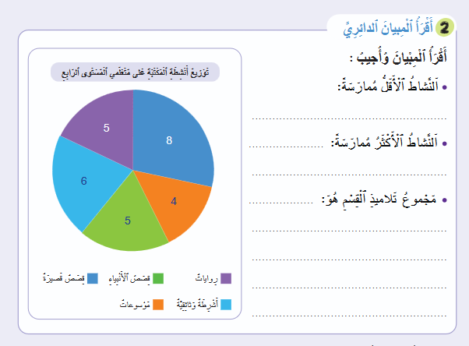
لديكم 3 دقائق للإنجاز، سأمر بين الصفوف لمساعدتكم.
5

Slide 36
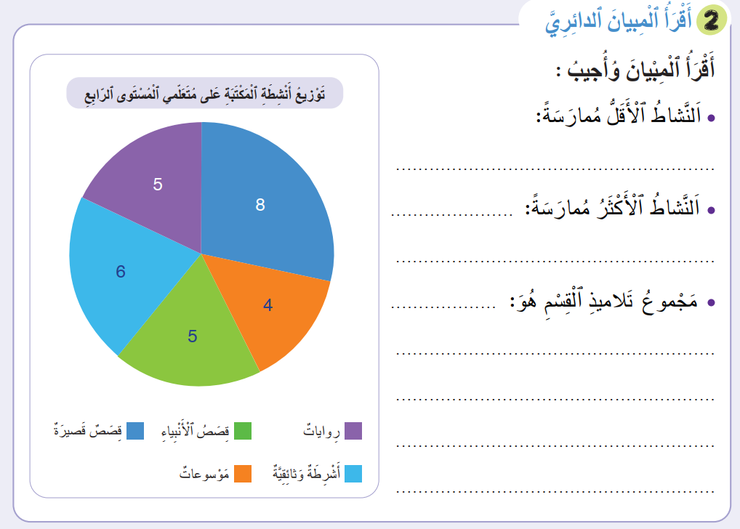
صححوا، لديكم دقيقة واحدة.
1
قِراءَةُ الْمَوْسوعاتُ
قِراءَةُ الْقِصَصِ الْقَصيرَة.
ي
أ
ب
ح
ي
8+6+5+5+4 = 28
أ
ب
ح
ي

Slide 37
في حالة ما إذا كانت نسبة التحكم تقل عن 80% يعيد الأستاذ نمذجة الحل على السبورة.

Slide 38
ننتقل إلى النشاط الموالي: خذوا الكراسة، الصفحة 141.

Slide 39
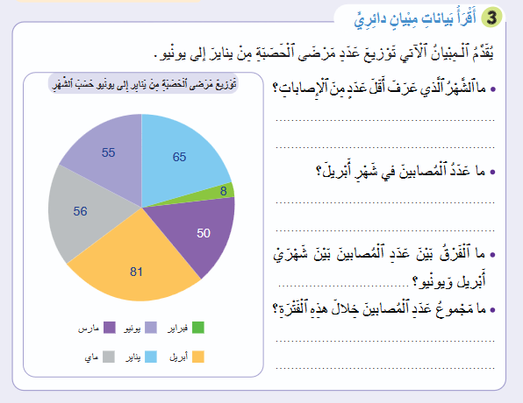
لديكم دقيقتان. سأمر بين الصفوف لمساعدتكم

Slide 40
صححوا.
فبراير
81
81-55 = 26
81+56 + 55+65 +8+50 = 315

Slide 41
(ة)خاص بالأستاذ
أنشطة المراجعة
2
حَلُّ مَسائِل مِنْ خُطْوَتَيْنِ أَوْ أَكْثَرَ.
1

Slide 42
خذوا الكراسة، الصفحة 141.

Slide 43
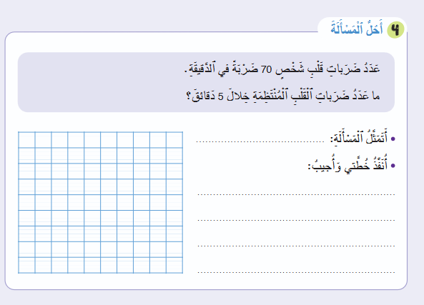
ننتقل للنشاط رقم 4: لديكم 3 دقائق للإنجاز، سأمر بين الصفوف لمساعدتكم.
3

Slide 44
صححوا، لديكم دقيقة واحدة.
1
؟
70
70
70
70
70
5 x 70 = 350
عَدَدُ ضرَباتِ الْقَلْبِ الْمُنْتَظِمَةِ خِلالِ
5 دَقائِقَ : 350 ضَرْبَة.
5 مرات

Slide 45
(ة)خاص بالأستاذ
اختتام الدرس
5

Slide 46


إلى اللقاء. في الحصة القادمة.

Slide 47

(ة)خاص بالأستاذ
بناء على إنجازات المتعلمين خلال الممارسة المستقلة
ما تقديرك لنسبة التحكم في هدف الدرس؟
تسجل النسبة على صفحة اليوم من مذكرة الأستاذ.

